Slide 1
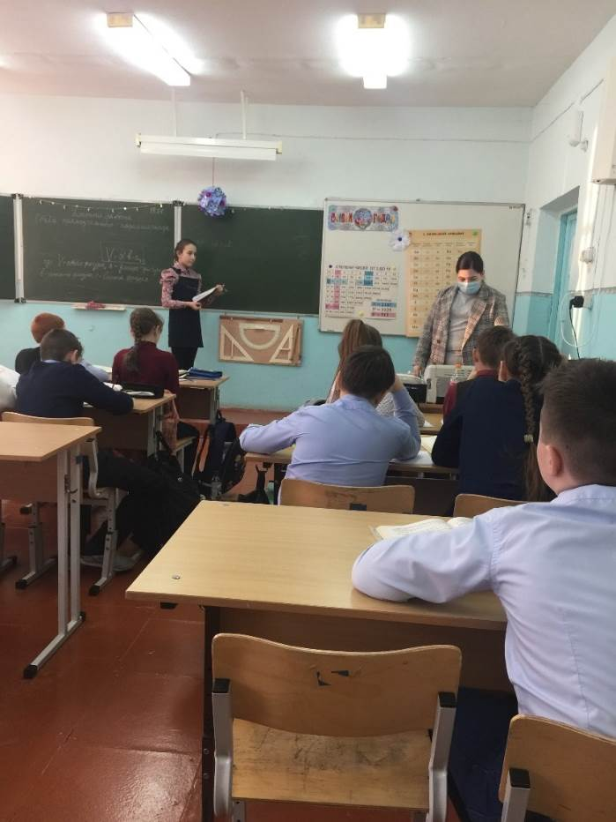
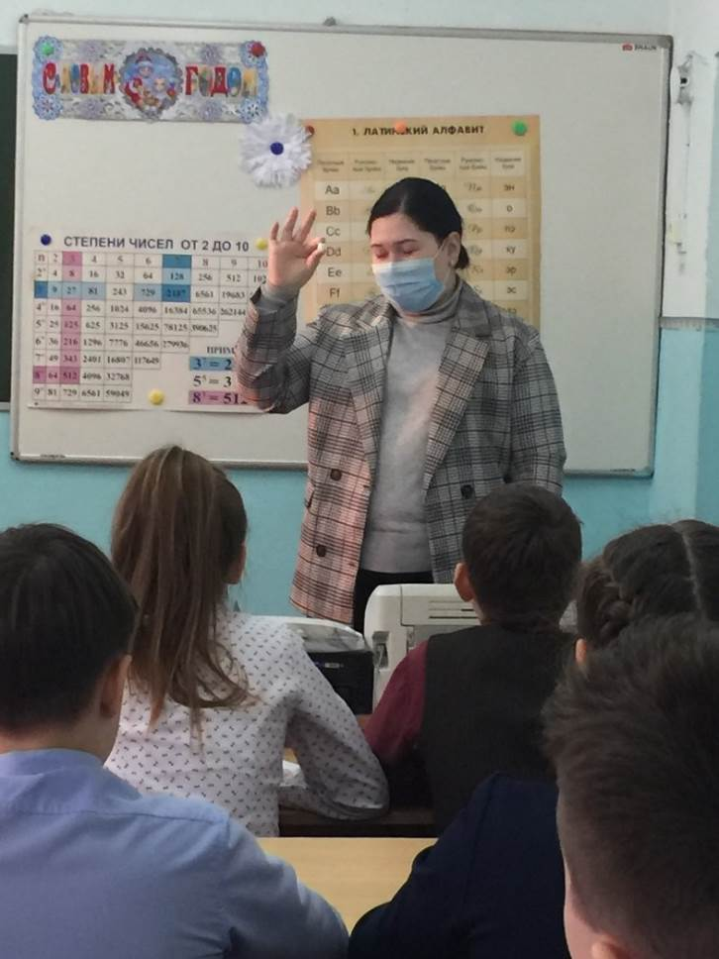
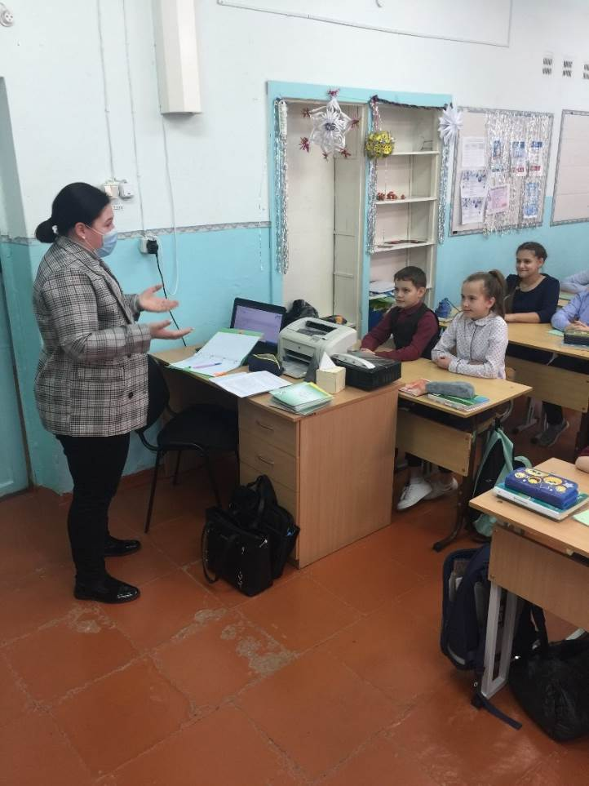
Урок математики. 5 класс. Учитель Тельнова Екатерина Сергеевна.

Slide 2
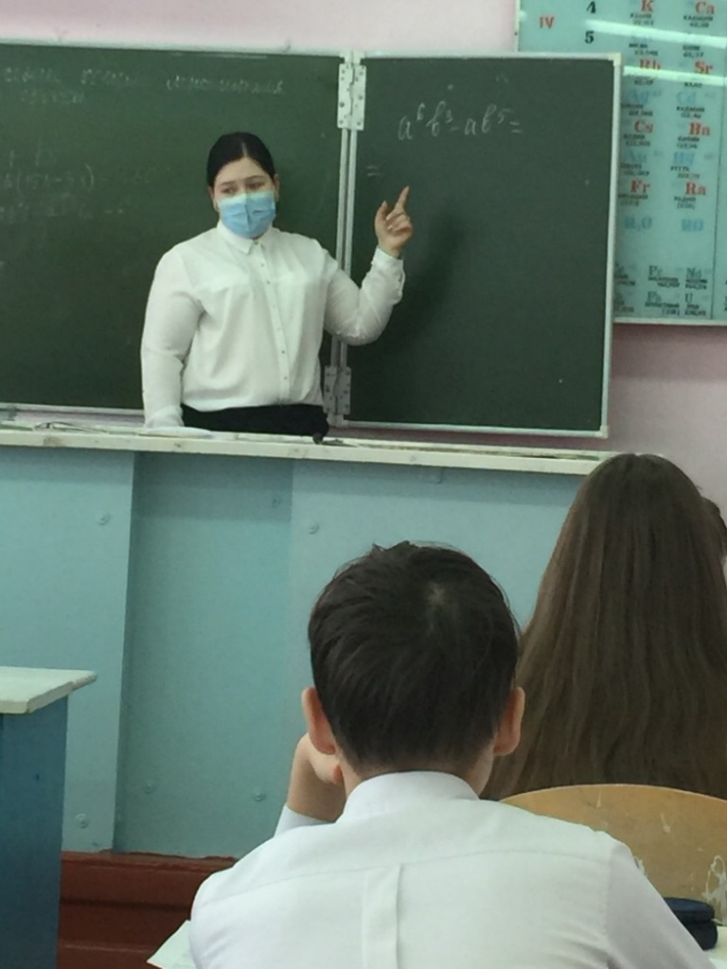
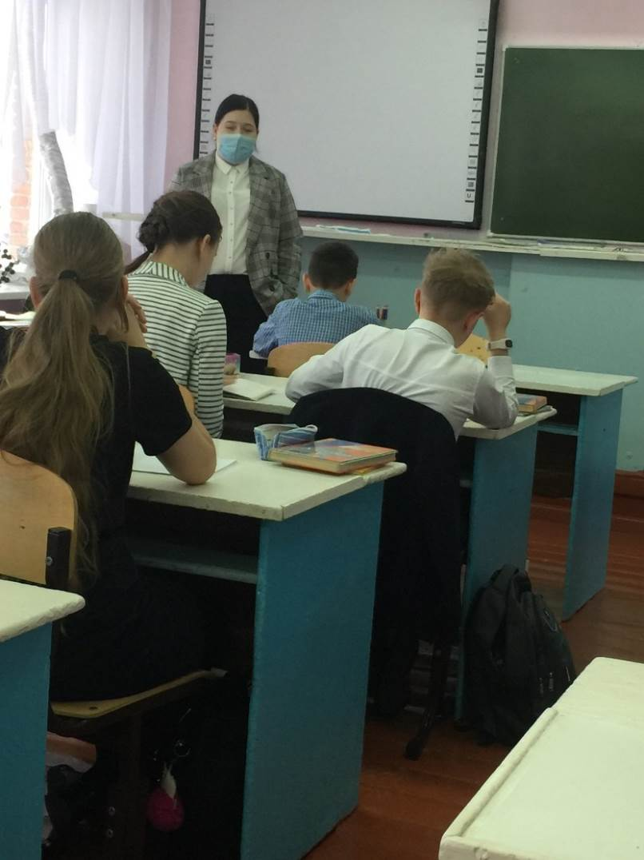
Урок математики. 7 класс. Учитель Тельнова Екатерина Сергеевна.

Slide 3
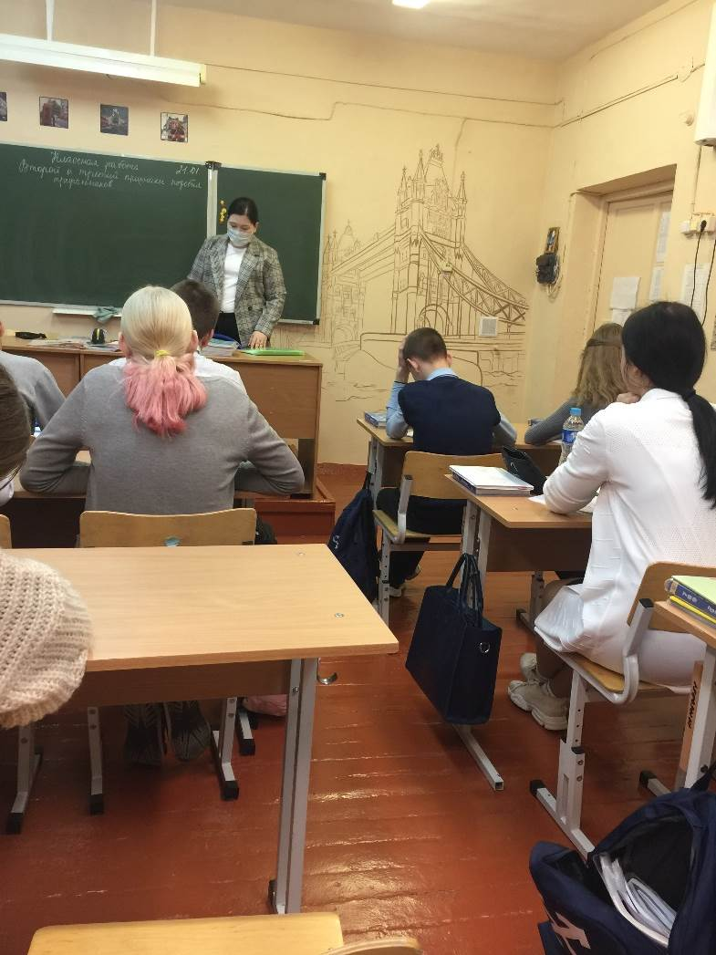
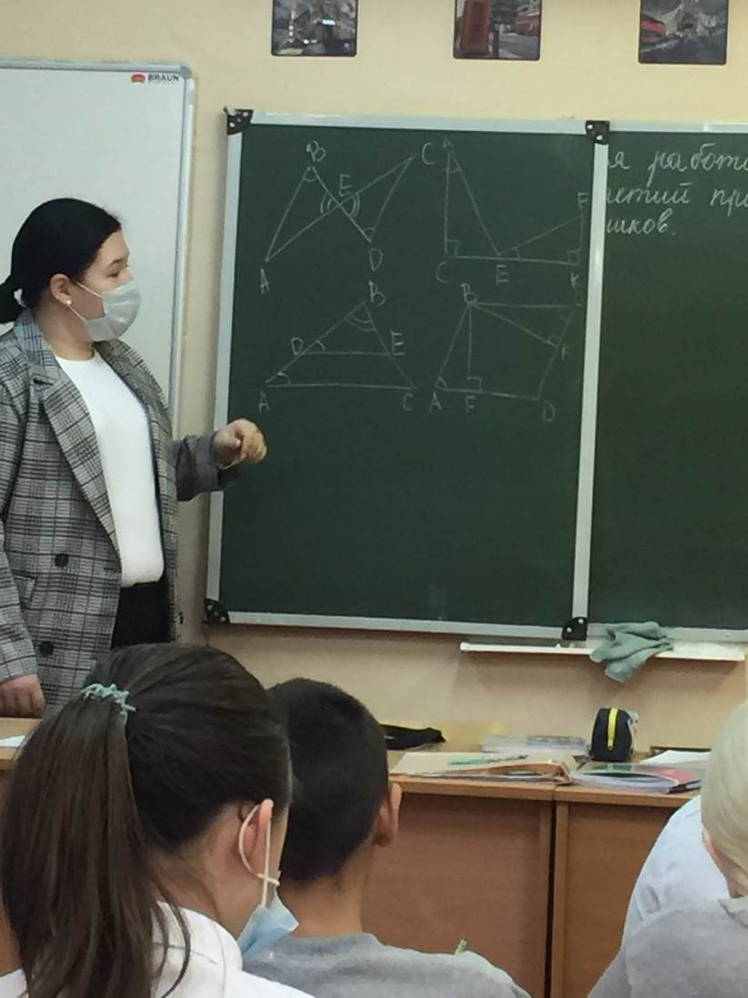
Урок математики. 8 класс. Учитель Тельнова Екатерина Сергеевна.

Slide 4
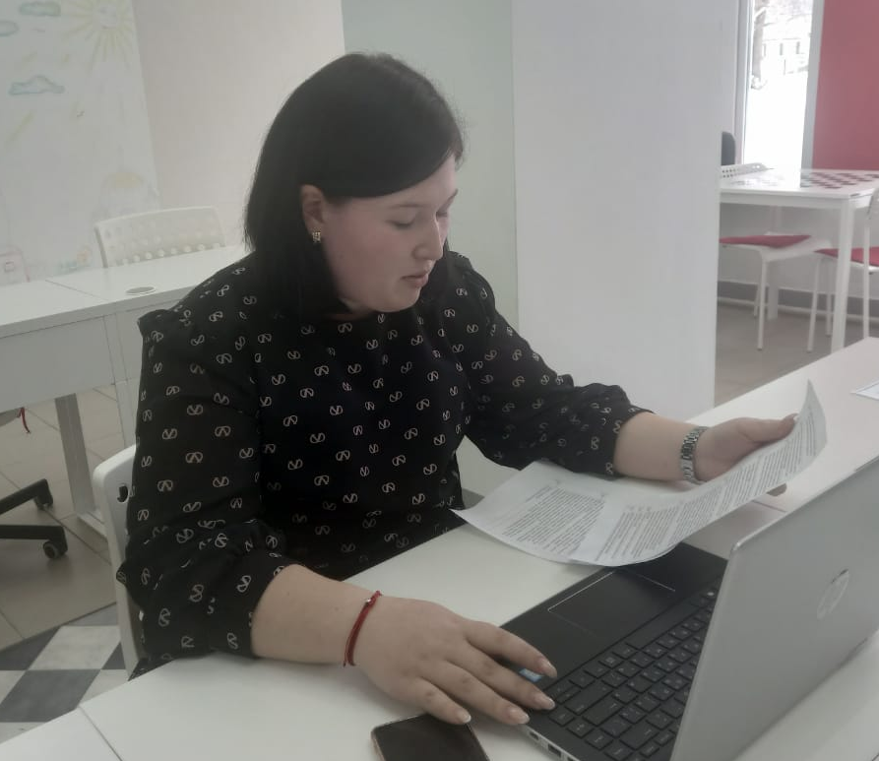
Участник Муниципального проекта «Педагог завтрашнего дня» молодой специалист Тельнова Екатерина Сергеевна

Slide 5
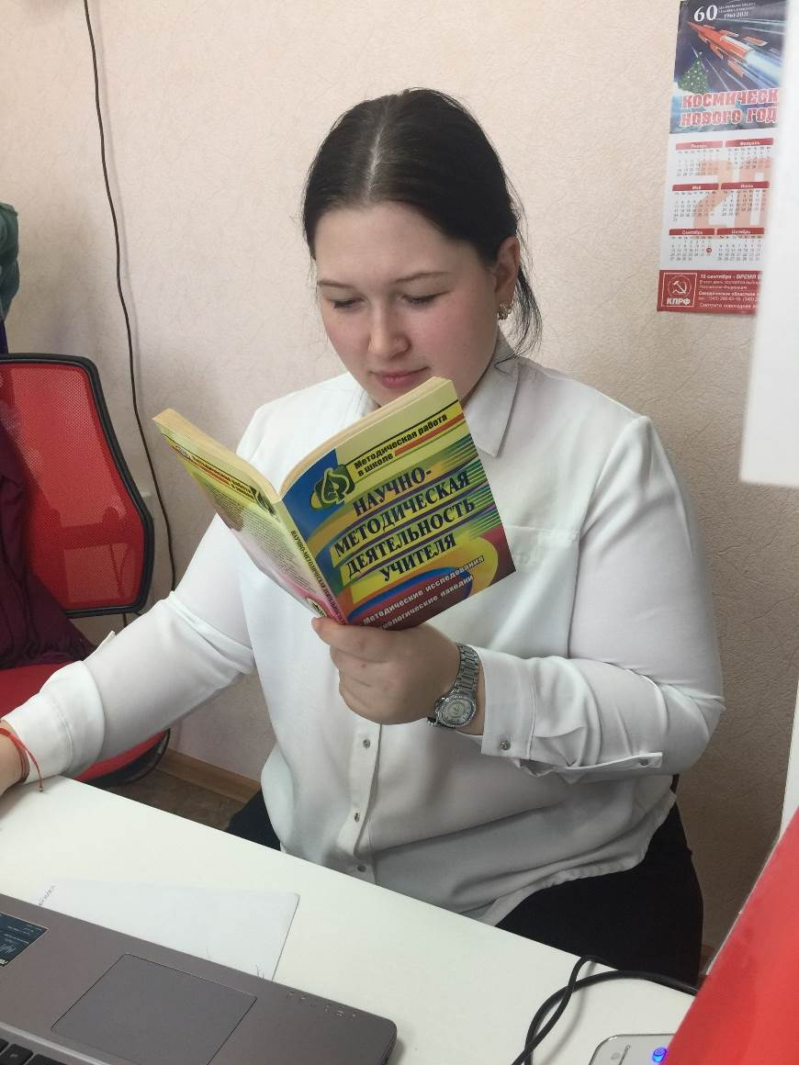
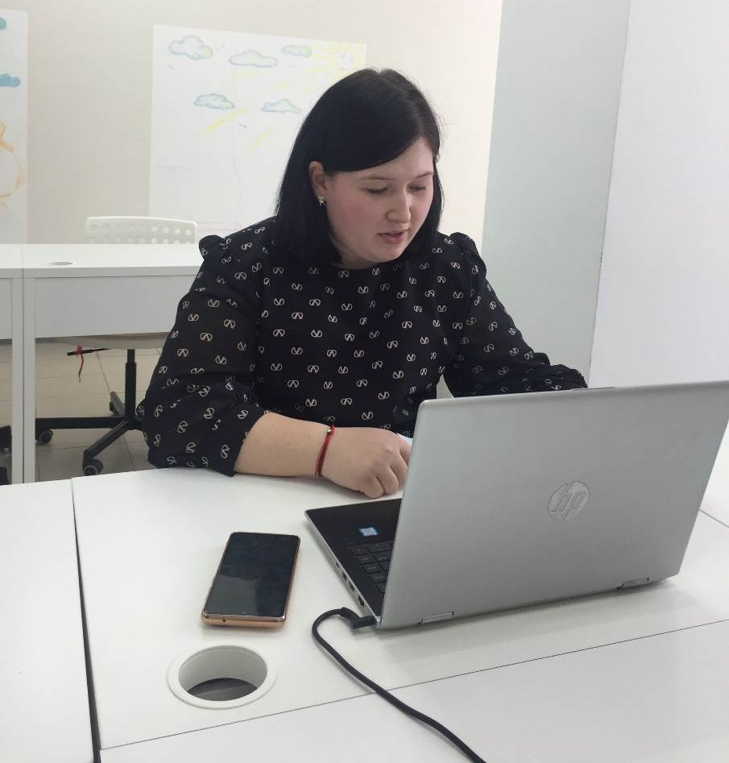
Участник Муниципального проекта «Педагог завтрашнего дня» молодой специалист Тельнова Екатерина Сергеевна

